Slide 1
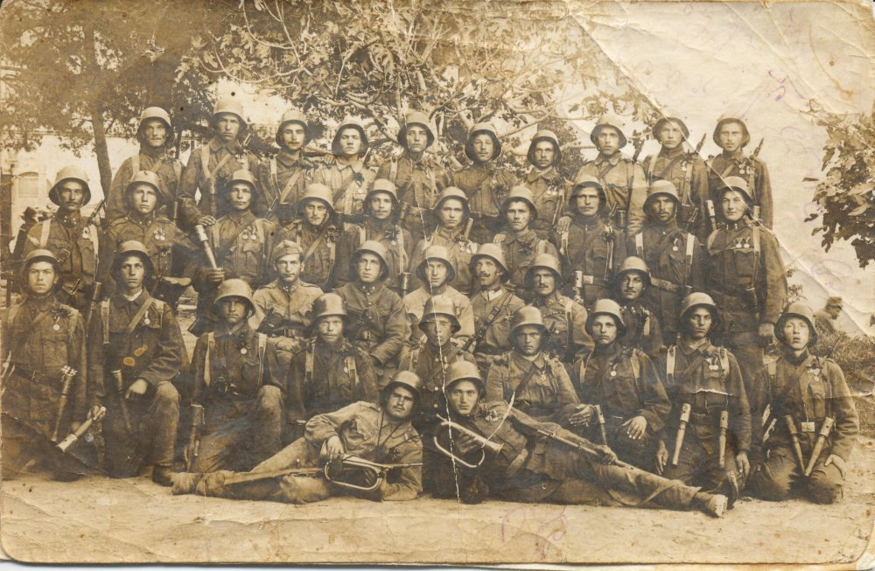
Українські січові стрільці
(УСС, усуси)

Slide 2
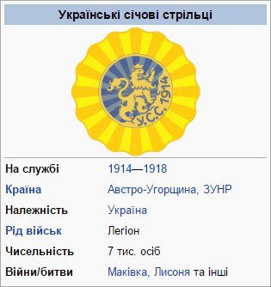
Хто це? Що це? УБУ
Українські січові стрільці (УСС, усуси) — єдине українське національне військове формування в складі австро-угорської армії, сформоване з добровольців, які відгукнулися на заклик Головної Української Ради 6 серпня 1914 і стояли під проводом Української Бойової Управи (УБУ).

Slide 3

Формування
УСС

Slide 4
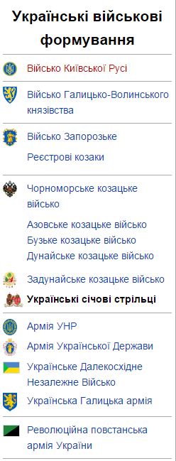
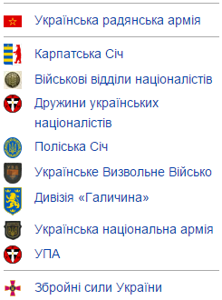
УСС

Slide 5
Устрій
УСС
Про поповнення частин УСС дбала резервова сотня УСС (кіш УСС), до якої належали ще збірні станиці у Львові, Станиславові, Сиготі, Відні і Бойова Управа УСС у Відні. Кіш УСС організував три комісаріати УСС на Волині, які керували освітньо-виховною справою й організували українське шкільництво та Пресову Кватиру УСС, що мала свої відділи в полку Коші й Вишколі УСС.

Slide 6
Вишкіл
УСС
Вишкіл УСС належав спершу до Коша УСС, з листопада 1915 став окремою формацією, якою командував Мирон Тарнавський, згодом полковникКостянтин Слюсарчук, отаман Григорій Коссак і врешті сотник Северин Краснопера. 1916 вишкіл УСС підпорядковано вишкільній групі німецької Південної армії (командувач принц Оскар Гогенцоллерн); майже 7 000 старшин і бійців УСС отримало бойовий вишкіл від німецьких інструкторів, завдяки чому в майбутньому частини УСС були найкраще вишколеними частинами УГА.

Slide 7
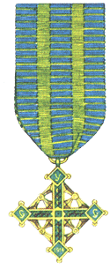
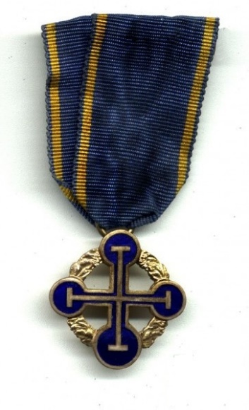
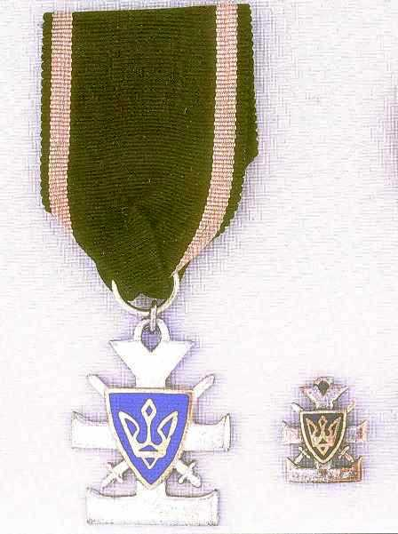
Нагороди
Хрест Легіону Українських Січових Стрільців або Гуцульський Хрест
Галицький Хрест, відзнака Української Галицької Армії
Хрест Українських Січових Стрільців або Мазепинський Хрест
Хрест 3-ї Залізної Стрілецької Дивізії
Відзнака 50-ліття Легіону Українських Січових Стрільців
Ювілейна відзнака корпусу Січових Стрільців (Київських)
Український Комбатантський Хрест
УСС

Slide 8
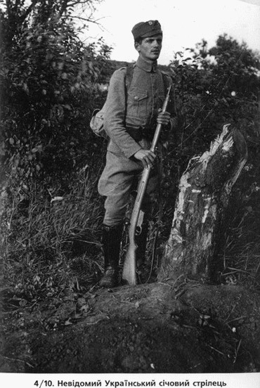
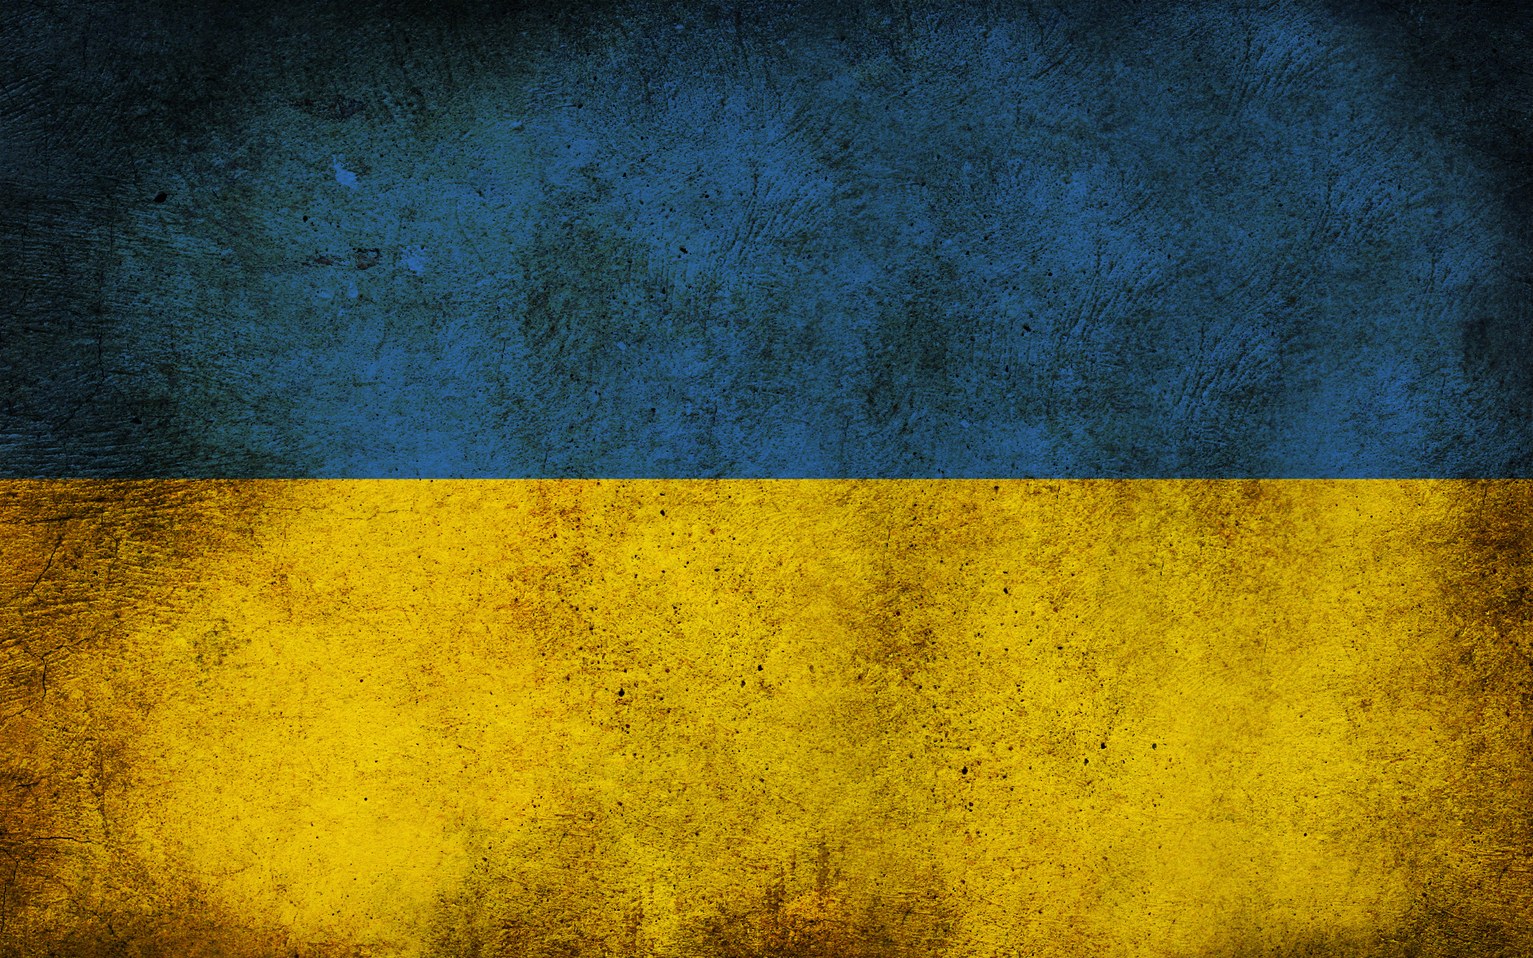
Подальша доля
УСС
УСС
Далі Легіон УСС входив до складу групи «Схід» УГА і в січні 1919 був переформований на 1 бригаду УСС в складі одного, пізніше двох полків піхоти УСС, кінної сотні УСС, гарматного полку УСС і допомогових відділів. Командантом 1 бригади УСС був отаман Осип Букшований.
Поповнені українцями з російської армії, УСС сформували в Києві у листопаді 1917 Галицько-Буковинський курінь Січових Стрільців (СС), який згодом розгорнувся в полк СС, а далі в корпус і групу СС, що були однією з найкращих формацій української армії.
Підготував Венцеславських Данило

